Slide 1
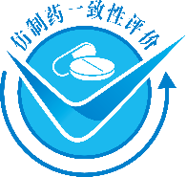
赛立妥®
2025版国家医保谈判品种
复方聚乙二醇（3350）电解质散
儿童便秘一线治疗药物
海南赛立克药业有限公司

Slide 2

目录
PART 01
药品基本信息
PART 02
安全性信息
PART 03
有效性信息
PART 04
创新性信息
PART 05
公平性信息

Slide 3
一、药品基本信息
用法用量:
用法：每袋溶于62.5 ml水后口服，溶液澄清。配制成溶液后密封并置于冷藏（2~8℃）条件下保存，保存时间不超过24小时。
例如：治疗粪便嵌塞时，可以将12袋溶于750 ml水中。
用量：
1至11岁儿童慢性便秘
1-6岁儿童的起始剂量为1袋/天，7-11岁儿童的起始剂量为2袋/天。可根据情况增加或减少剂量至患儿产生规律的软便。若需增加剂量，最好隔天进行。2岁以下儿童的最大剂量通常不超过2袋/天，2-11岁儿童的最大剂量通常不超过4袋/天。
5至11岁儿童粪便嵌塞
儿童粪便嵌塞疗程最长为7天,5-11 岁人群服用该药品时，每日服用数量（以袋为单位）如下：第 1 天 4 袋，第 2 天 6 袋，第 3 天 8 袋，第 4 天 10 袋，第 5 天至第 7 天均为 12 袋。
疾病基本情况:
便秘是婴幼儿及儿童时期的常见病与多发病，可由多种因素综合造成，对儿童身心健康危害巨大。粪便嵌塞作为儿童便秘的常见并发症，在慢性便秘患儿中发生率较高，尤其多见于未及时干预的病例。
世界范围内儿童便秘的患病率平均数和中位数分别为 14% 和 12%，不同国家不同地区有显著差异。中国儿童便秘的发病率为 3.1%～25.92%，其中以功能性便秘为主，而功能性便秘患儿中粪便嵌塞的发生较为常见；28%-50% 便秘患儿有家族史。“便秘” 主诉占儿童全科门诊 3%-5%，占儿童消化科门诊的 35%，其中部分患儿因粪便嵌塞引发的急性排便障碍就诊。
复方聚乙二醇（3350）电解质散
英文名:Polyethylene Glycol（3350）and Electrolytes Powder
商标名:赛立妥®
注册规格:6.9g/袋
中国大陆首次上市时间:2022年9月
目前大陆地区同通用名药品的上市情况:6家
全球首个上市国家/地区及上市时间：
英国/2003年9月
是否为OTC药品：否
参照药品建议：乳果糖口服溶液*
适应症：用于治疗1岁至11岁儿童慢性便秘。用于治疗5岁至11岁儿童粪便嵌塞，即顽固性便秘伴直肠和/或结肠粪块堆积。
1.Best Pract Res Clin Gastroenterol 2011
2.实用儿科临床杂志，2003,4（18）
3.中华流行病学杂志，2010,3（7）
4. Chu H, et al. Gastroenterol Res Pract. 2014

Slide 4
复方聚乙二醇（3350）电解质散
治疗儿童便秘比乳果糖安全性显著提高
二、安全性
一项针对 2-11 岁儿童粪便嵌塞及便秘的随机双盲对照研究显示，复方聚乙二醇（3350）电解质散组不良事件总发生率（64%）低于乳果糖组（83%）。两组不良事件以胃肠道症状最为常见，其中腹痛发生率分别为 25%（复方聚乙二醇组）与 33%（乳果糖组），呕吐发生率分别为 14%（复方聚乙二醇组）与 30%（乳果糖组）。
2-11 岁儿童便秘患者的双盲、安慰剂对照临床研究结果显示，复方聚乙二醇（3350）电解质散具有良好的临床耐受性。
脑卒中就是中风！
Treatment of Faecal Impaction with Polyethelene Glycol Plus
Electrolytes (PGE + E) Followed by a Double-blind Comparison
of PEG + E Versus Lactulose as Maintenance Therapy

Slide 5
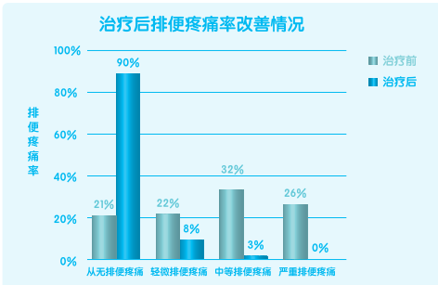
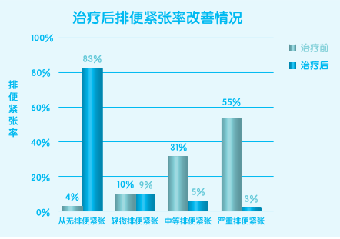
三、有效性
复方聚乙二醇（3350）电解质散
可有效缓解患儿排便疼痛和排便紧张
P<0.01
单中心试验，针对78名慢性便秘超过3个月的儿童，为期12周的治疗，治疗前后儿童便秘症状（排便频率、粪便坚硬率，排便疼痛、排便紧张)的症状均明显改善。
随机、双盲、安慰剂对照、交叉试验针对慢性便秘超过3个月51例儿童，复方聚乙二醇（3350）电解质散在每周总排便次数、排便疼痛、排便用力、大便性状和坚硬大便占比等指标改善方面均优于安慰剂组。 83%复方聚乙二醇（3350）电解质散治疗的儿童便秘症状得到显著改善。
Polyethylene glycol 3350 plus electrolytes for pediatric chronic
constipation: An open-label clinical study in Japan

Slide 6
复方聚乙二醇（3350）电解质散
治疗儿童便秘比乳果糖更有效，治疗成功率更高
三、有效性
在 2 至 11 岁儿童中，复方聚乙二醇 3350 联合电解质（PEG + E）治疗便秘的效果显著优于乳果糖。第 1 阶段中，63 名儿童用 PEG + E 治疗，58 名（92%）成功排便且无需额外干预；
第 2 阶段维持治疗中，PEG + E 组每周成功排便次数（9.4 次）显著高于乳果糖组（5.9 次）。PEG + E 组无粪便嵌塞复发，乳果糖组 7 例（23%）复发；PEG + E 组无需急救药物，乳果糖组 31% 需用，且 PEG + E 不良事件发生率更低。
对比项 | PEG + E | 乳果糖
第 1 阶段排便成功率 | 63 名中 58 名（92%）成功，无需额外干预 | 未参与该阶段（此阶段为 PEG + E 单药治疗）
维持治疗每周成功排便次数（末次值） | 9.4 次（SD 4.56） | 5.9 次（SD 4.29）
维持治疗粪便嵌塞复发率 | 0 | 7 例（23%）
维持治疗急救药物（番泻叶）使用率 | 0 | 8 例（31%）
维持治疗不良事件发生率 | 64% | 83%
Treatment of Faecal Impaction with Polyethelene Glycol Plus
Electrolytes (PGE + E) Followed by a Double-blind Comparison
of PEG + E Versus Lactulose as Maintenance Therapy
Gut, 2004, 53(11):1590

Slide 7
复方聚乙二醇（3350）电解质散
治疗持续病程长儿童慢性便秘疗效显著
三、有效性
评估指标 | 基线（治疗前） | 2 周双盲期（PEG3350+E 组） | 2 周双盲期（安慰剂组） | 52 周延长期（PEG3350+E 组）
每周自发排便次数（SBMs，均值） | 1.5 次 | 5.8 次（较基线增加 4.3 次） | 3.1 次（较基线增加 1.6 次） | 6.1 次（较基线持续升高）
SBM 应答率（每周≥3 次且较基线增加≥1 次） | - | 86.3% | 56.2% | 维持稳定（未随时间下降）
每周完全自发排便次数（CSBMs，均值） | 0.4 次 | 2.16 次（较基线增加 1.76 次） | 1.32 次（较基线增加 0.92 次） | 持续高于基线（具体数值随治疗维持稳定）
粪便性状（BSFS 评分，均值） | 2.1 分（硬便为主） | 4.34 分（正常软便为主） | 3.34 分（仍有硬便） | 3.91-4.36 分（长期维持正常软便）
急救用药使用率 | 21.3% | 5% | 15% | 0-5%（显著降低并维持）
另一项为期52周的研究中，PEG3350+E在治疗慢性便秘患者的短期和长期疗效上均有显著效果，能够在治疗期间改善患者的排便功能。在这项研究中，最常见的不良反应为轻微的胃肠道症状，如腹痛、腹泻、恶心和腹胀。
Polyethylene glycol 3350 plus electrolytes for chronic constipation: a 2-week, randomized, double-blind, placebo-controlled study with a 52-week open-label extension

Slide 8
三、有效性
1
2
3
复方聚乙二醇（3350）电解质散
指南一致推荐的
一线治疗药物
《2013年中国慢性便秘诊治指南》：
IA级推荐药物，
有效且耐受性良好。
《2019年中国慢性便秘专家共识意见》：
便秘患儿的一线治 疗药物， 且耐受性良好。

Slide 9
四、创新性
复方聚乙二醇（3350）电解质散 儿童专用
创新点：
临床方面：1 儿童用药年龄段较之前对比增加 覆盖1-2岁幼儿。
（原厂家适应症2岁至11岁儿童慢性便秘）
2 增加用于治疗5岁至11岁儿童粪便嵌塞，即顽固性便秘伴直肠和/或结肠粪块堆积的适应症。

Slide 10
五、公平性
弥补目录短板
用药年龄段较之前对比增加覆盖1-2岁幼儿，且增加用于治疗5岁至11岁儿童粪便嵌塞，即顽固性便秘伴直肠和/或结肠粪块堆积的适应症。
符合“保基本”原则
该产品为儿童用药，儿童阶段疾病的合理有效治疗可使患者终身受益，且价格合理，可节约医保基金。
临床管理难度
该产品为儿童用药，便于管理。

